Slide 1






0119 2주차
[ JS 입문 스터디 ]
0106 1주차}
[ 팀원 ]
출석: 이다은, 김주영, 유승완, 이채민
[ 모임 방식 ]
대면
[ 모임 시간 ]
1월 20일 (금) 15-16:30시

Slide 2
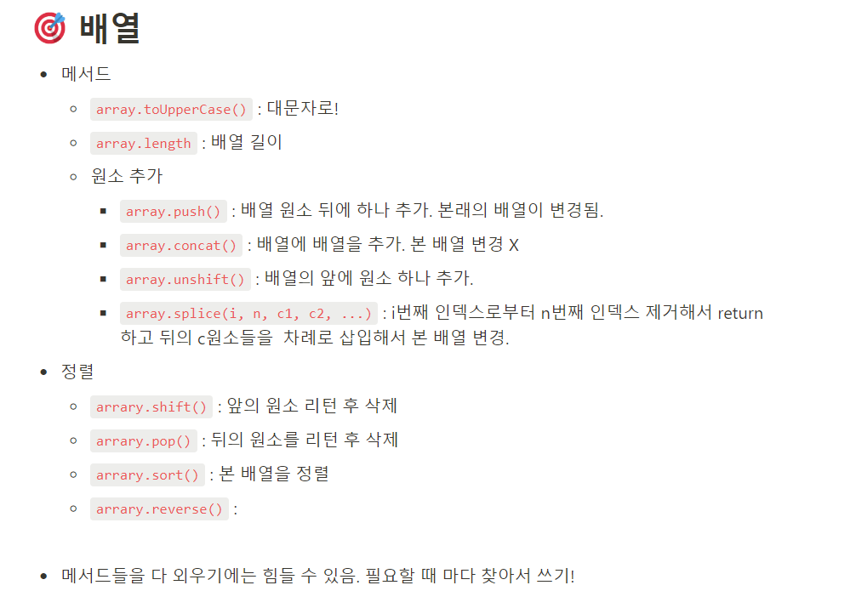
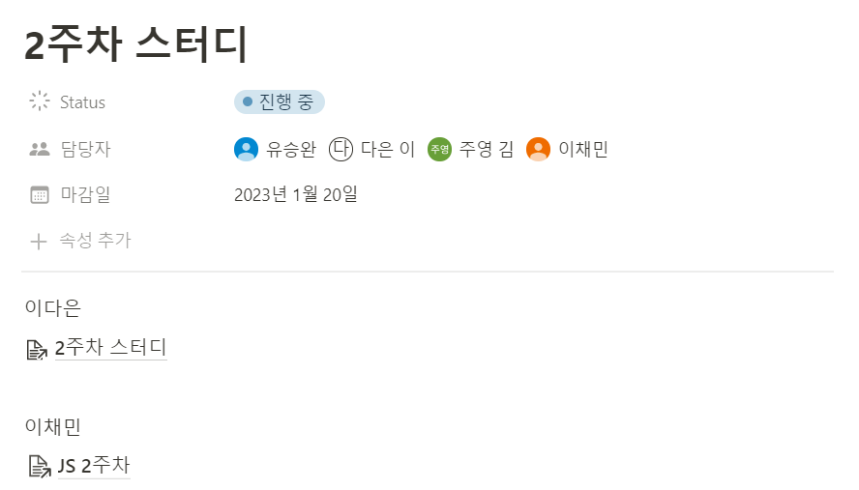
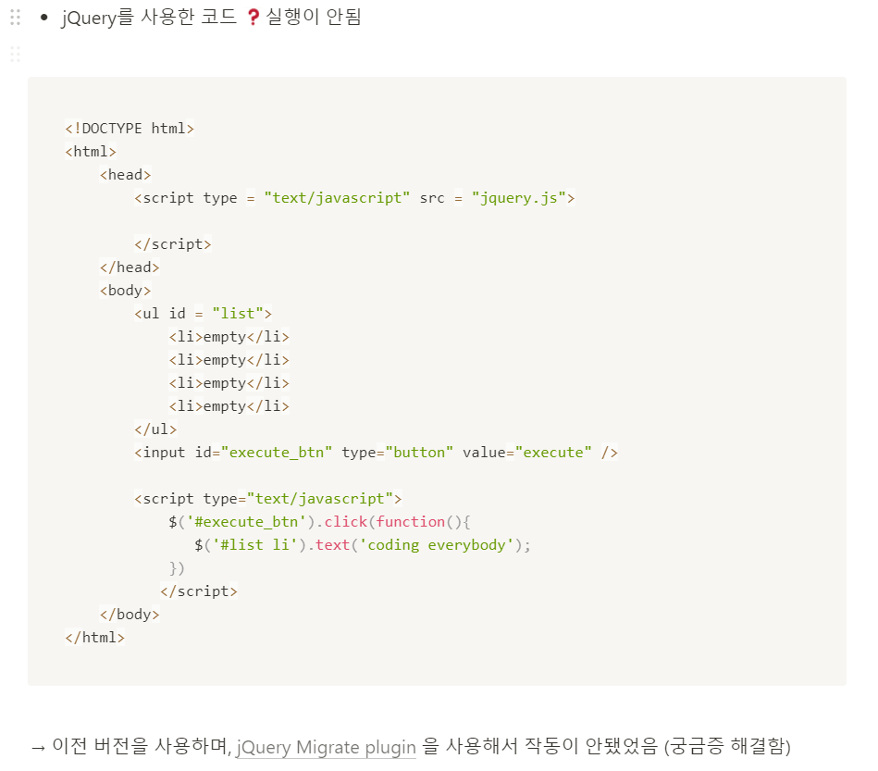
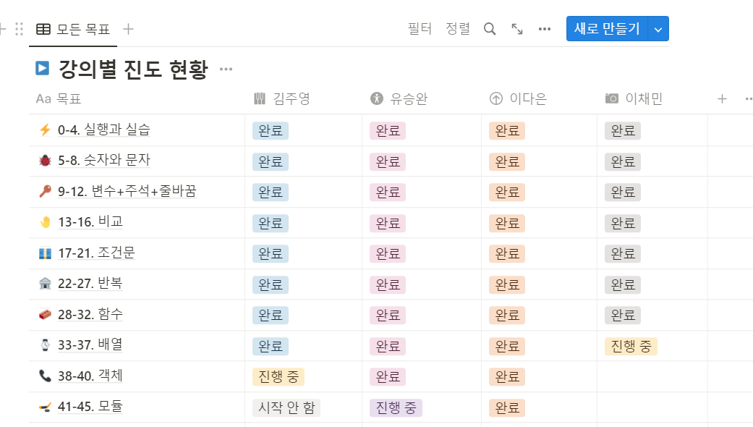
0119 2주차
[ JS 입문 스터디 ]
0106 1주차}
[ 이번 주 진행상황 ]

Slide 3
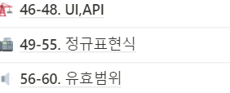
0119 2주차
[ JS 입문 스터디 ]
0106 1주차}
[ 다음 주 과제 ]
JS 강의 및 교안 진도 완료하기
질의응답 1회 이상 공유하기

